Slide 1

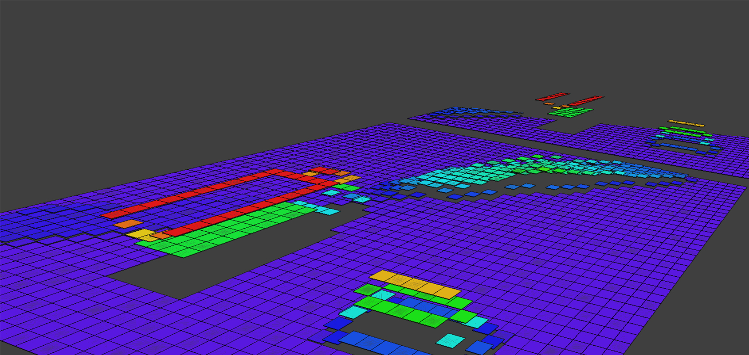
Versatile Spatiotemporal Working Memory for Autonomous Robots
Felix Laufer
Robotics Research Lab
Department of Computer Science
University of Kaiserslautern, Germany

Slide 2
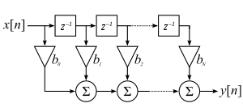
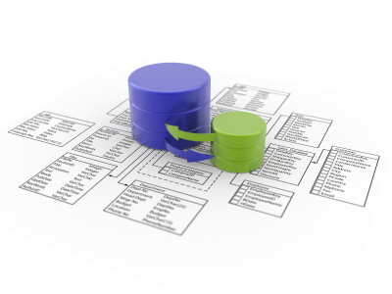
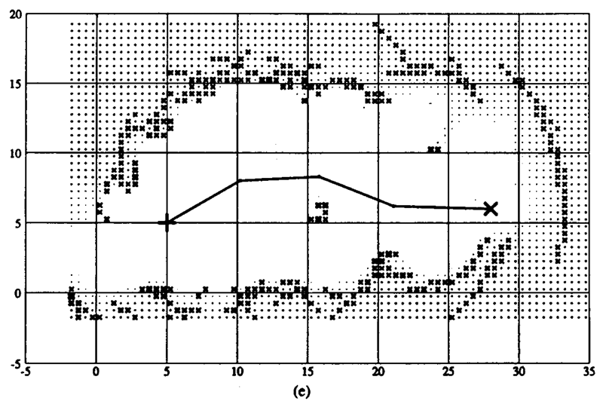
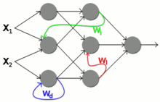
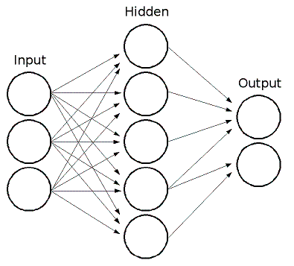
Was ist ein Gedächtnis?
Zeit
Inhalt
Dimensionen:
„Zeit und Inhalt“
(Wienke 2010)
Robotik: Zeit, Raum und Nutzdaten
Raum

Slide 3

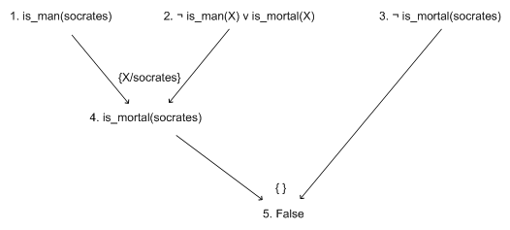
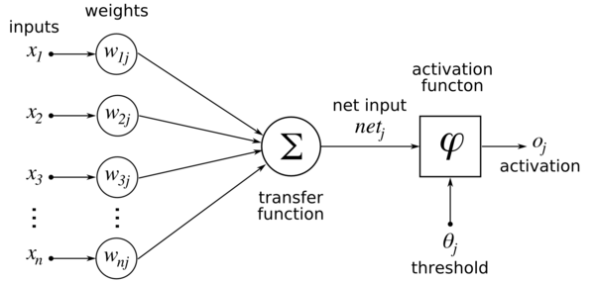
Gedächtnis und Künstliche Intelligenz
symbolisch
deduktiv
scharfe Logik
vollständige, präzise Information
technisch:
General Problem Solver,
logische Programmierung,
…
Langzeitgedächtnis
Intelligentes Verhalten
„Reaktiv++“
subsymbolisch
induktiv
unscharfe Logik
unvollständige, vage Information
technisch:
Neuronale Netze,
Neuromorphische Netze,
…
Kurzzeitgedächtnis
(persistent)
Speichern
Wahrnehmen
Working Memory
Denken
(Schlussfolgern)
Vergessen
Lernen
Erinnern

Slide 4
Cognitive Maps Architecture [G. Zolynski]
ist ein hierarchisches, datengetriebenes Wahrnehmungsnetzwerk
bestehend aus Verarbeitungsknoten (Processing Units) verknüpft durch Kanten, entlang derer räumlich, zeitlich und semantisch zusammengehörige Daten (Aspects) fließen
Aspect
Informationen eines semantischen Aspekts der sensorisch wahrnehmbaren Umwelt
räumlich und zeitlich zusammengehörig
Beispiele: {Höhenkarte, radiale Ultraschallabstände, Umgebungstemperatur} zur Zeit t₀
Aspect Maps
einheitlicher, technischer Datenspeicher für Aspects
0- bis 2-dimensionaler Unterraum des 3D WKS, parallel zur Horizontalen des WKS
Daten entstehen durch Projektion sensorischer Daten des WKS auf diesen Unterraum
Warum ≤ 2D? ➔ kognitive Karten (2.5D), gute Visualisierung, viele 2D-Algorithmen

Slide 5
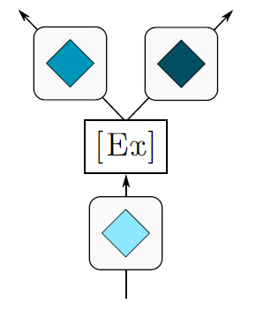
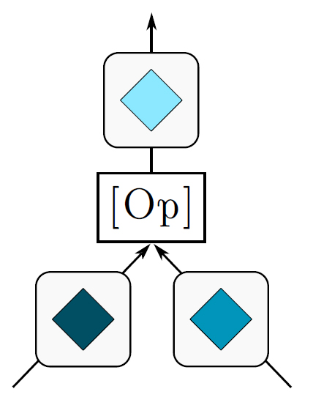
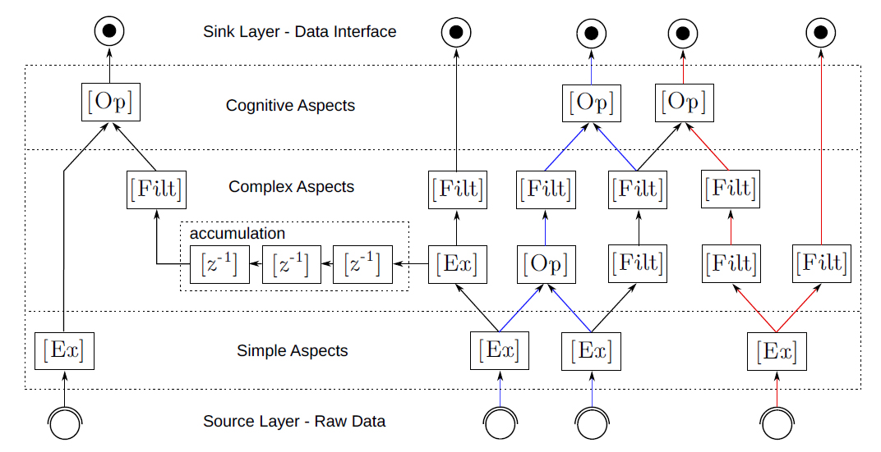

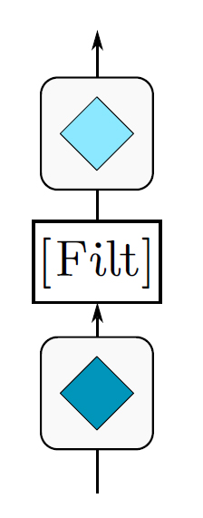
Cognitive Maps Architecture – Processing Units
Extractor
Extrahiert Aspects aus Rohdaten
oder neue Aspects aus bisherigen
Operation / Combination
binäre Operation, verknüpft Aspects elementweise
Bsp.: Addition, Multiplikation
Delay Node
verzögert oder speichert
um eine Zeiteinheit
vgl. Signalverarbeitung
Filter
unäre Operation, wendet eine
räumliche Filterfunktion an
typische Bildverarbeitungsfilter
Bsp.: Weichzeichnen, Konturen

Slide 6
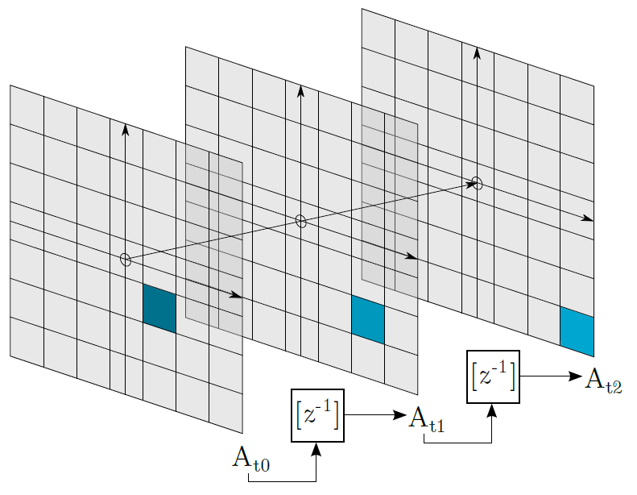
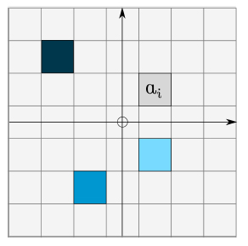
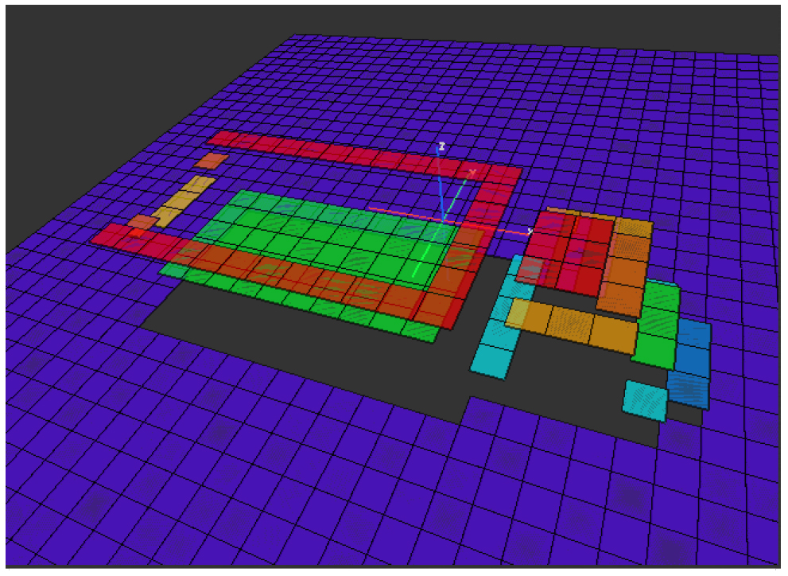
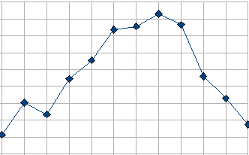

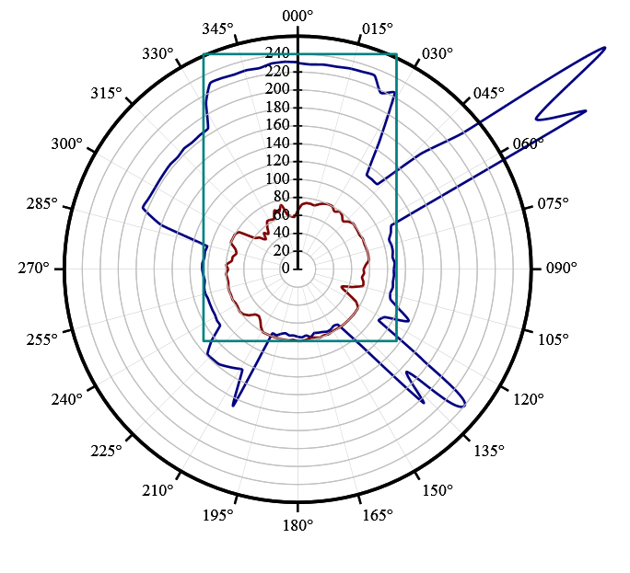
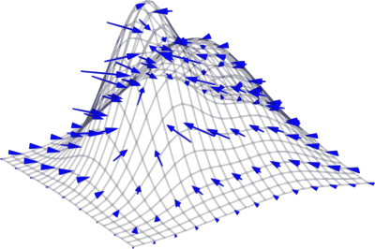
Aspect Memory – Struktur
Aspect Memory := Verkettung verzögerter Aspect Maps
Einführen einer expliziten Zeitachse
ist ein Block raumzeitlich zusammenhängender Information desselben Aspects
„Netzwerk wird 3-dimensional“ (4D ➔ 3D)
(Aspect) Working Memory := Menge von Aspect Memories
Vergessen
& Erinnern?

Slide 7
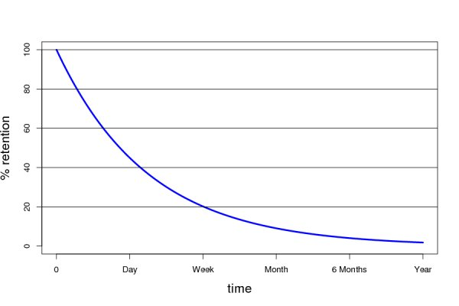
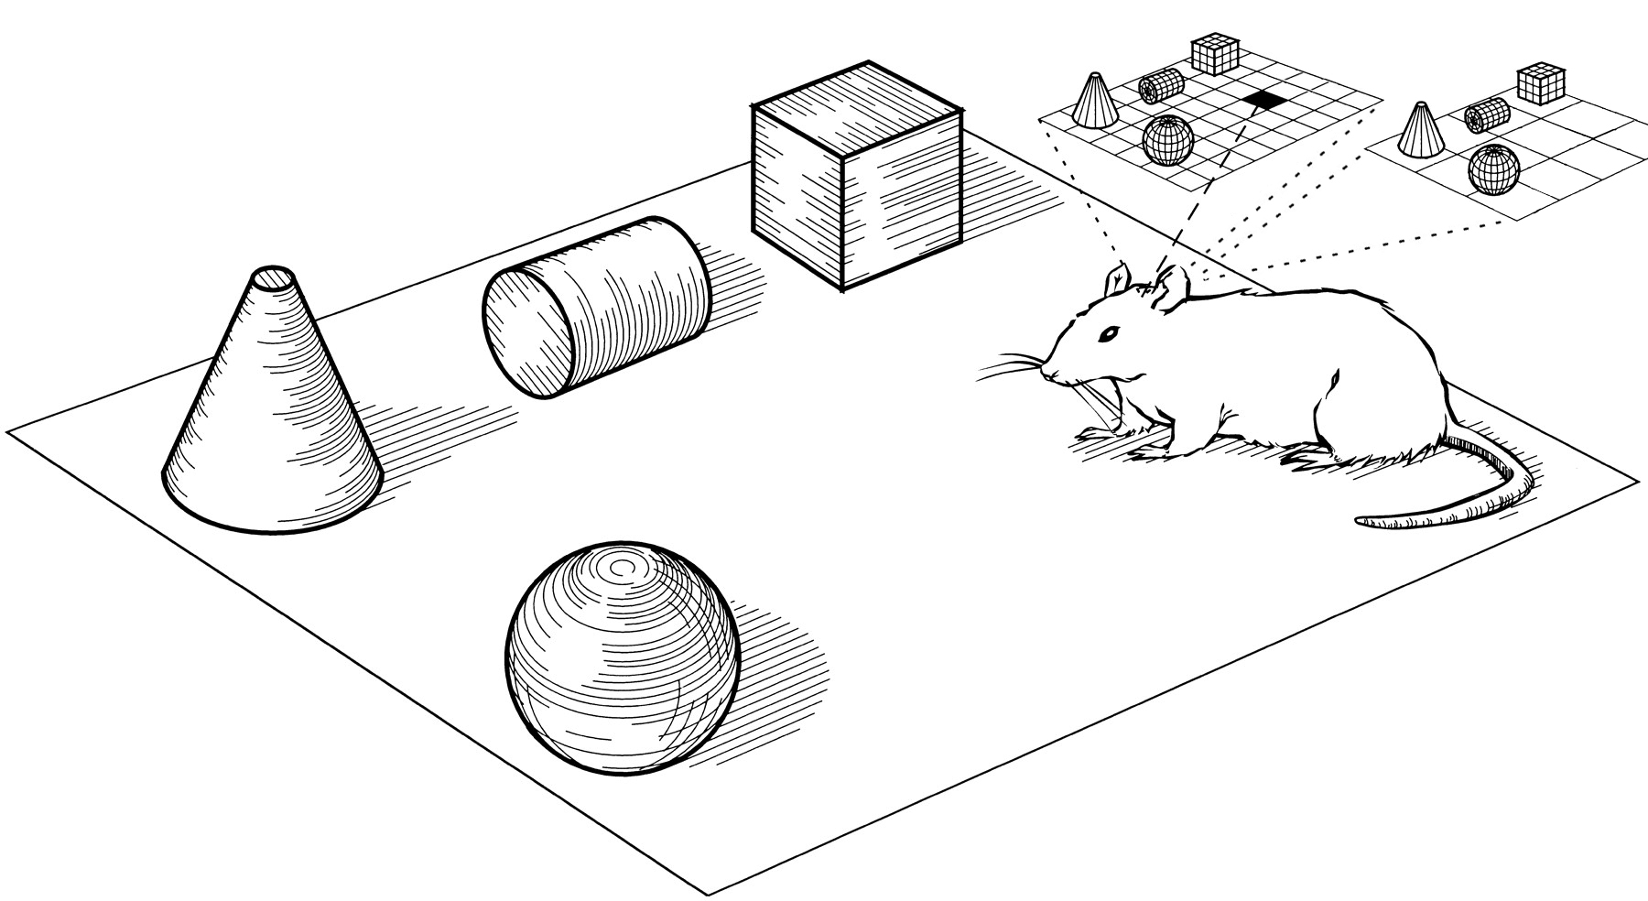
Vergessen – Motivation
Biologisch
Decay theory (Thorndike, 1914), forgetting curve
„Gedächtnisinhalte verblassen über die Zeit“
Verdrängen irrelevanter Information,
Beibehalten relevanter Information
Aufbau kognitiver Karten
Technisch
Notwendigkeit: begrenzter Speicherplatz
Feature extraction über die Zeit
Rausch- / Fehlerkompensation über die Zeit
➔ zeitliches und räumliches Vergessen := Filtern

Slide 8
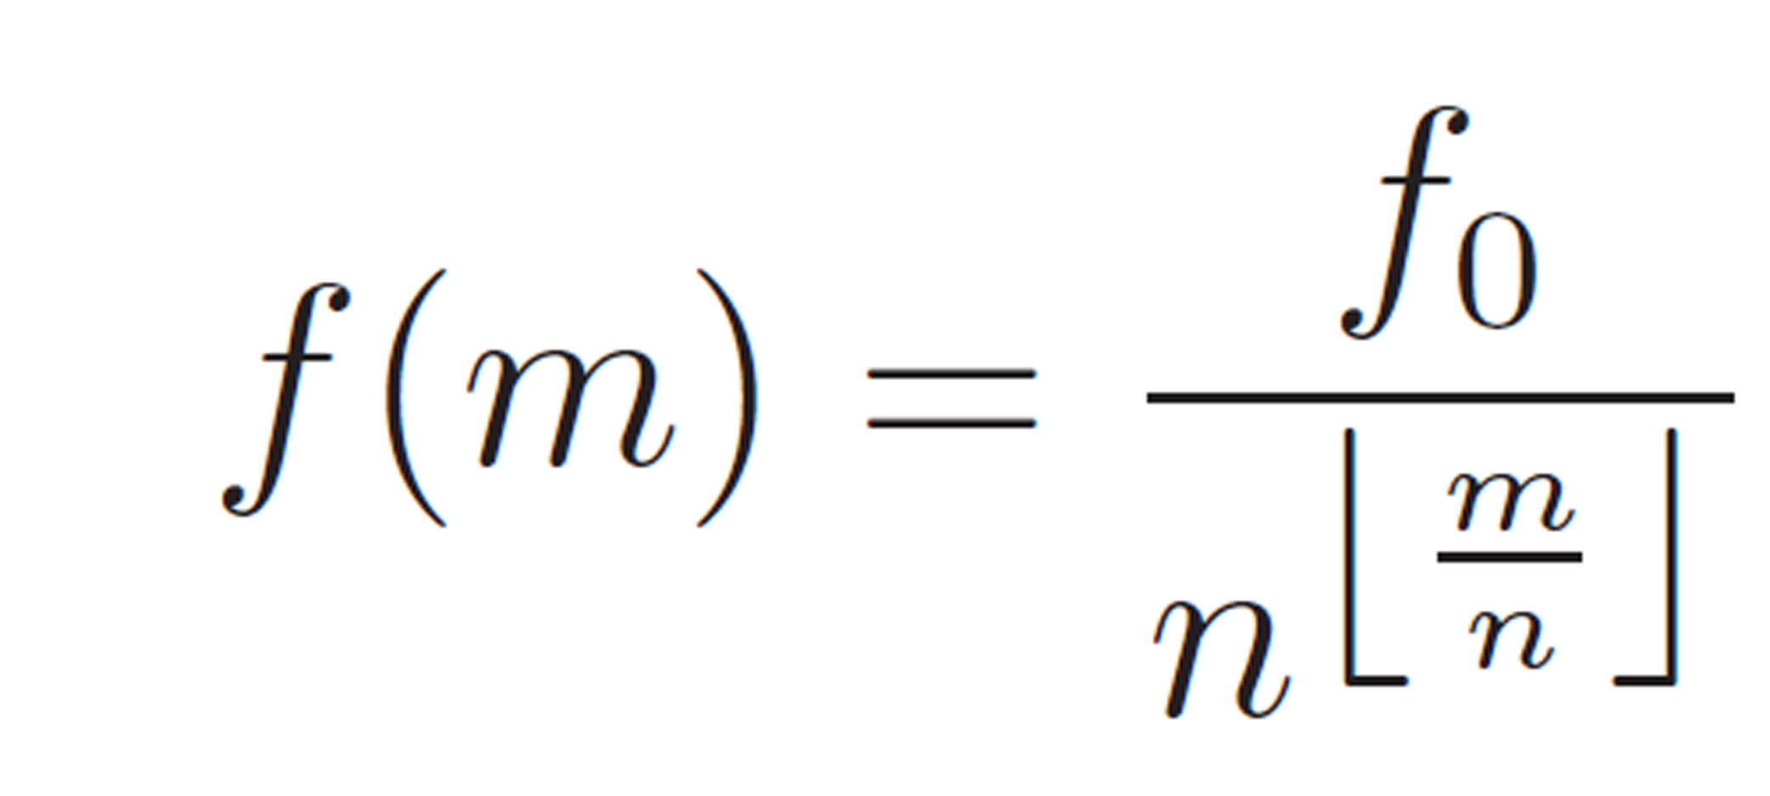
Vergessen – Zeitlich
y
x
Zeitliches Vergessen :=
zeitliches Akkumulieren
(Filtern, Signalverarbeitung)
+ zeitliches Subsampling

Slide 9
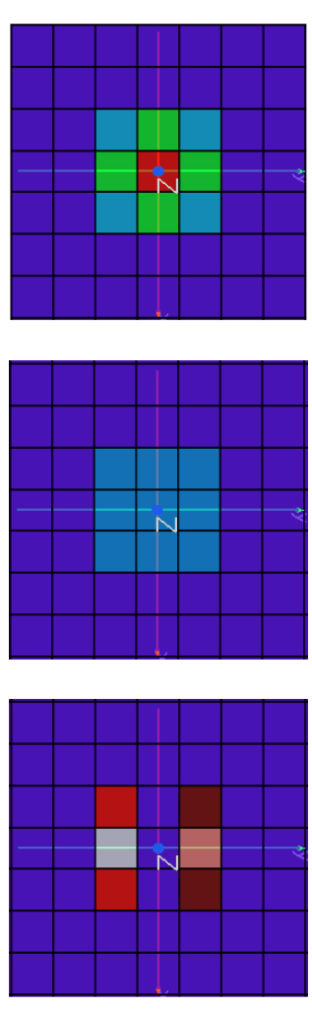
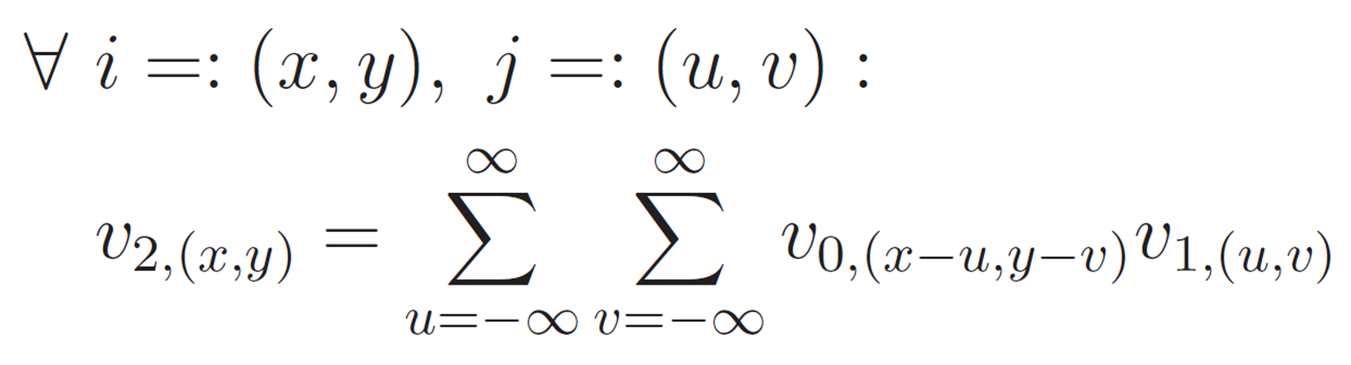
Vergessen – Räumlich
y
x
Räumliches Vergessen :=
räumliches Filtern
(Bildverarbeitung)
+ räumliches Subsampling
Vergessen := zeitliches Filtern + zeitliches Subsampling
+ räumliches Filtern + räumliches Subsampling

Slide 10

Erinnern – Motivation
Biologisch
partieller Umkehrprozess des Vergessens (?)
Abgleich von synaptischen Erregungsmustern
Technisch
zeitlicher und räumlicher Suchprozess
Mustererkennung und –registrierung
(explizites pattern matching)
Hier ➔ Matching eines partiellen Aspect (template)
innerhalb der Aspect Maps der Gedächtnisstufen
(search images)

Slide 11
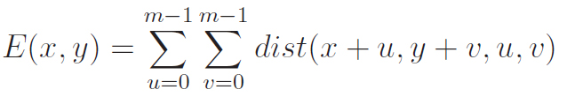
Erinnern – Template Matching
?
Naiver Ansatz:
T(x, y)
S(x, y)
minimiere Fehler E zwischen T und S:
hinsichtlich der Distanz
kleinster Fehler ➔ optimales Matching:
Komplexität: O(n²m²), O(n⁴) für n = m
Effizienter, implementierter Ansatz:
Phasenkorrelation: 2D Kreuzkorrelation im Frequenzbereich
Komplexität: O(n²) für Korrelation + O(n² log n) für FFT ➔ O(n² log n)
Rotation? ➔ Phasenkorrelation im Polarbereich

Slide 12
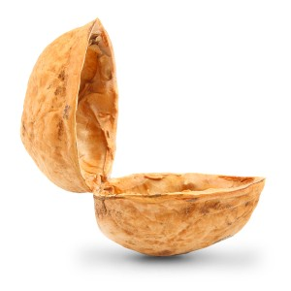
Konzept in Kurzform
Aspect
:= (genau) ein semantischer Aspekt der sensorisch wahrnehmbaren
Umwelt, bestehend aus zeitlich und räumlich zusammengehörigen Daten
Aspect Map
:= einheitliche Datenstruktur, die einen Aspect als Projektion auf die (maximal) 2-dimensionale Bodenebene des WKS speichert
Aspect Memory
:= Menge von zeitlich fortlaufend wahrgenommen Aspect Maps desselben Aspects
Vergessen
:= zeitliches und räumliches Filtern und Vergröbern von Aspect Maps
Erinnern
:= rotationsinvariantes Template Matching partieller Aspect pro Gedächtnisstufe

Slide 13
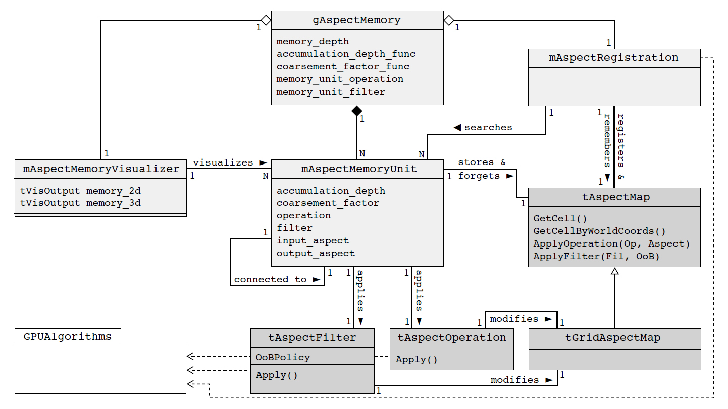
Implementierung – Architektur

Slide 14
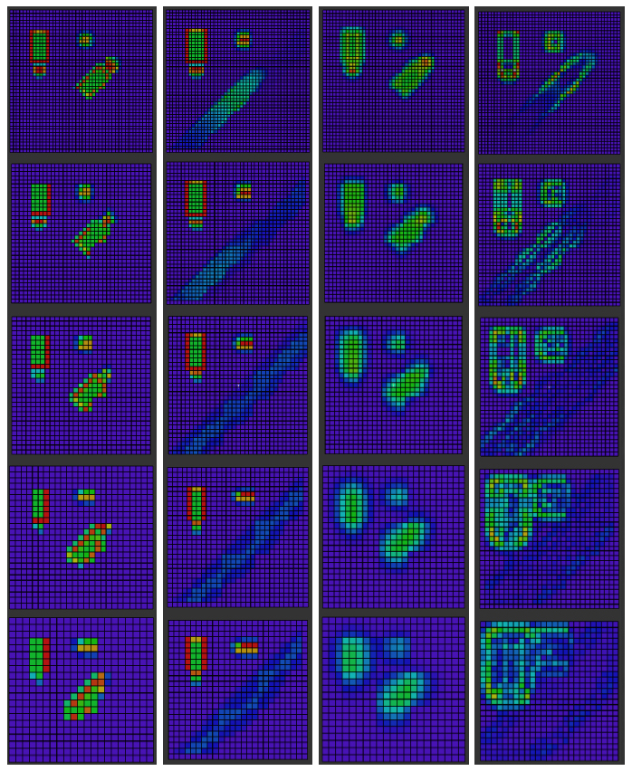
Résumé und Ausblick
Gedächtnis
… als Datenstruktur für zusammengehörige 4D Daten
der Umwelt auf Basis der CMA
Vergessen
… als zeitliches & räumliches Filtern,
„temporaler Feature-Extractor“,
Generierung kogn. Karten
Parameter, Kernels abhängig vom Verwendungszweck
selbstständiges Finden der Parameterkonfiguration (?)
„Lernen“ (gilt auch für zugrundeliegende CMA) ➔ ANN, CNN
Erinnern
… als Matching räumlicher Patterns innerhalb des raumzeitlichen Gedächtnisses
raumzeitliche Patterns ➔ Matching von Situationsmustern

Slide 15
Vielen Dank für die Aufmerksamkeit!
… Fragen?

Slide 16
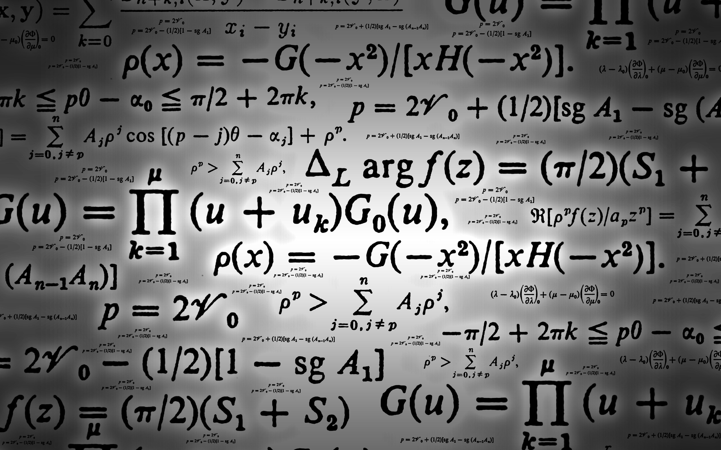
Anhang

Slide 17
Wozu ein Gedächtnis für Robotersysteme?
Invariantes Fakten- / Umweltwissen
Langzeitgedächtnis
Informationssystem
Sensory Memory
Zeitvariante Informations- (Vor)Verarbeitung
(Ultra)kurzzeit-gedächtnis
Aufmerksamkeit
(persistent) Speichern
Wahrnehmen
(der 4D-Welt)
Erinnern
Denken
Lernen
Vergessen
…
Wissensextraktion (über die Zeit)
Übergang ins Langzeitgedächtnis
Erkennen von bekannten, ähnlichen Mustern
Abstraktion
Komplexer
Suchvorgang
Verdrängen irrelevanter Information
Aufräumen,
Bereinigen
Kapazitäts-
beschränkung
(logisches) Schlussfolgern
(fundiertes) Entscheiden

Slide 18
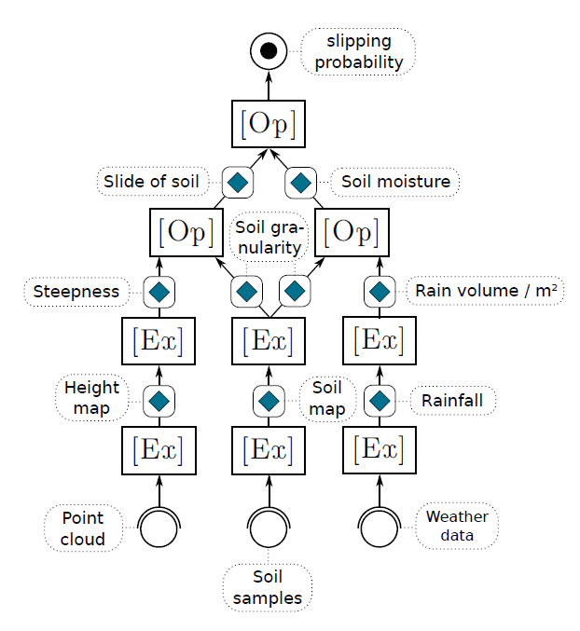
Cognitive Maps Architecture
Beispielarchitektur und -netzwerk

Slide 19
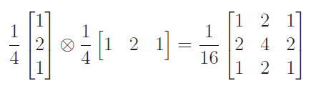
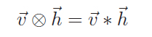
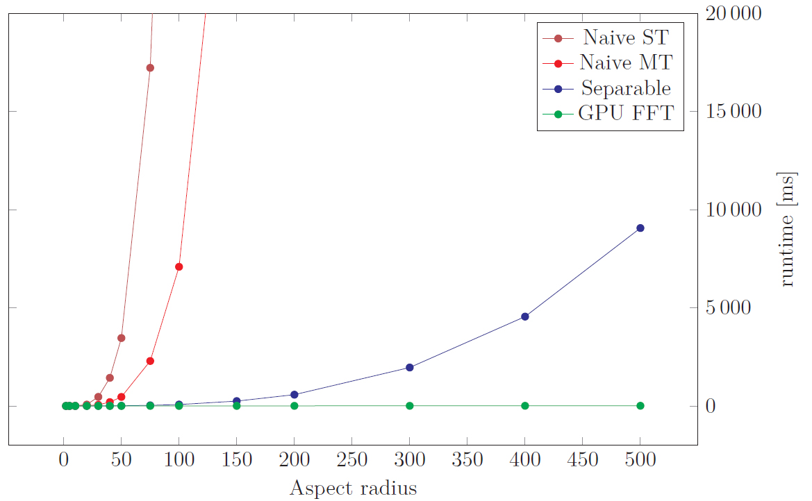
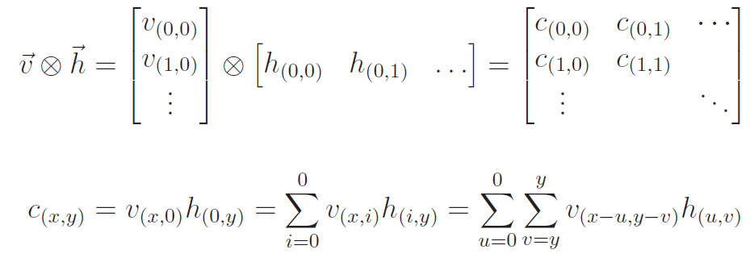
Räumliches Filtern – Separierbarkeit
rank(K) = 1
➔ separierbar in 2 nacheinander anwendbare 1D-Kernels

Slide 20
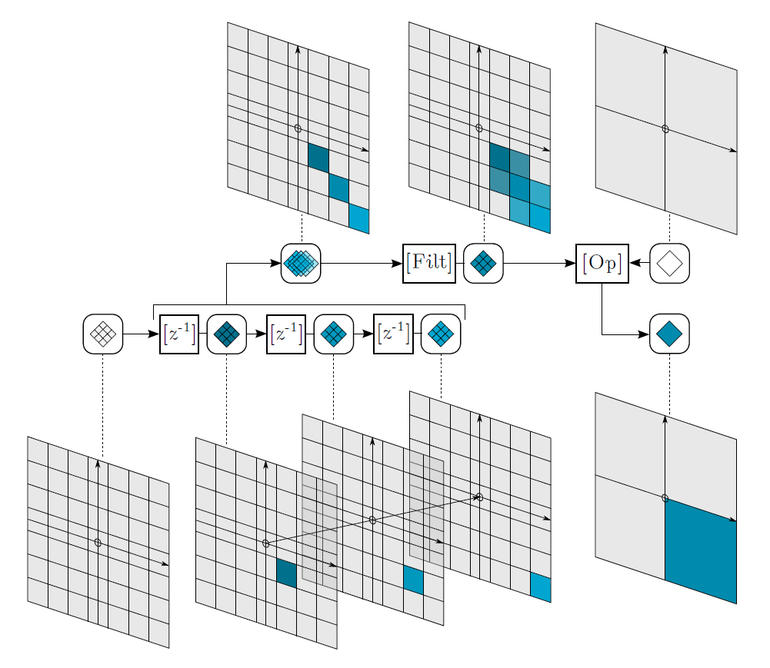
Vergessen – Gesamtprozess
Vergessen :=
zeitliches Filtern
+ zeitliches Subsampling
+ räumliches Filtern
+ räumliches Subsampling

Slide 21
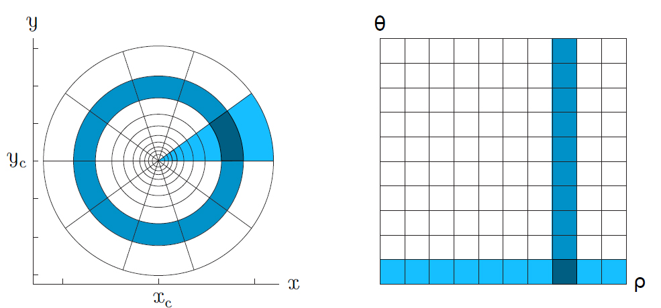
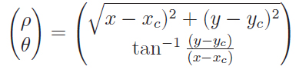
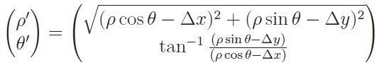
Erinnern – Rotationsinvarianz
?
Polartransformation:
T(x, y)
S(x, y)

Slide 22
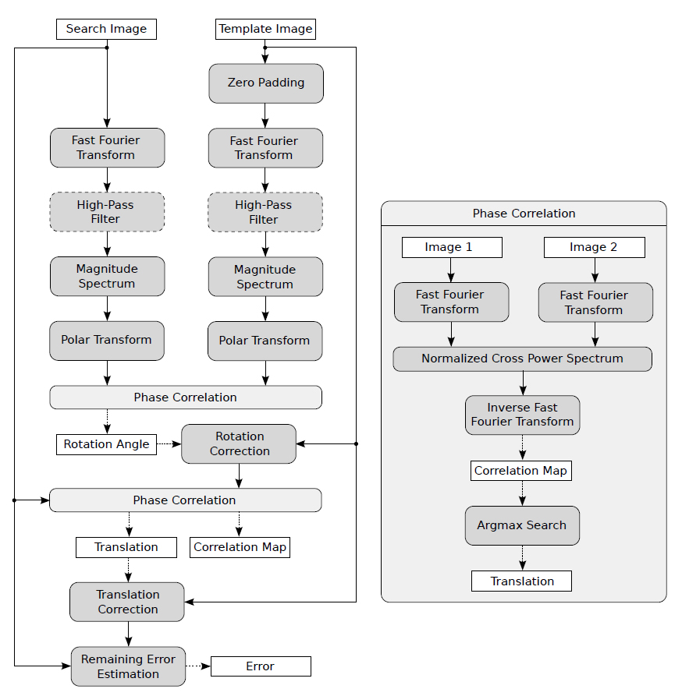
Erinnern – Gesamtprozess

Slide 23
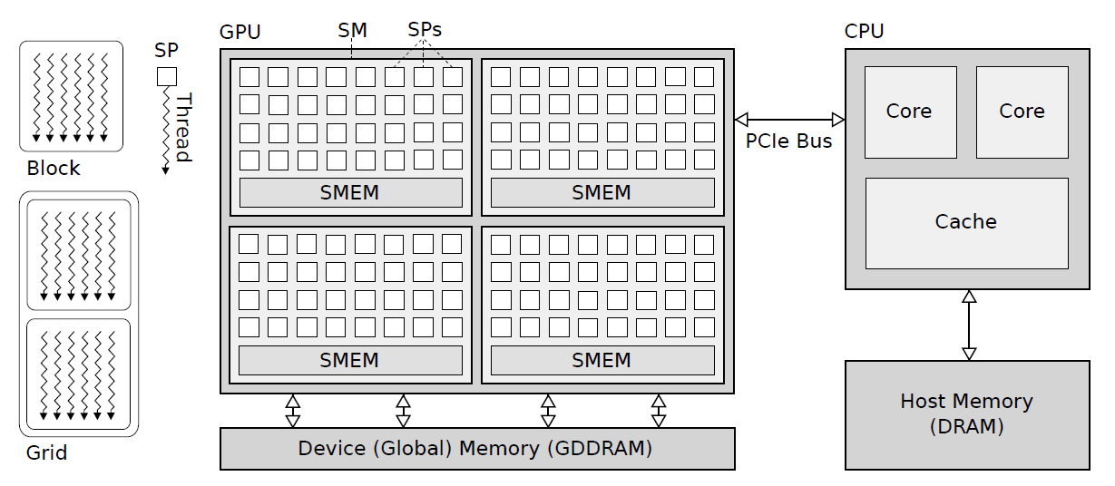
Implementierung – Effizienz
Kostenintensive Basisoperationen:
Vergessen
[Filt] Filtern (Faltung): O(n²k²) ➔ FFT: O(n log n²)
[Op] Operation / Combination: O(n²)
Erinnern
Phasenkorrelation (entspricht Faltung): O(n⁴) ➔ FFT: O(n² log n)

